Slide 1

苏教版四年级语文
霍山县与儿街明德小学

Slide 2
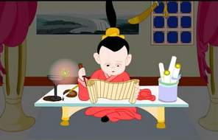
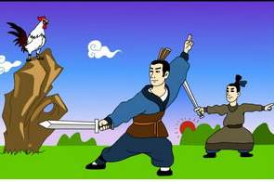
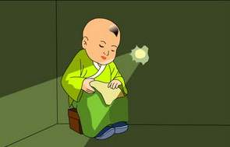
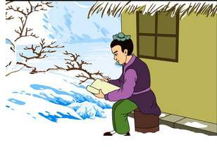
悬梁刺股
闻鸡起舞
凿壁借光
囊萤映雪

Slide 3

走进实例，见证勤奋
默读2、3自然段，
（1）画出司马光和童第周勤奋的语句。
（2）画出司马光和童第周成功的语句。
（3）思考：司马光和童第周两人有什么共同点和不同点？

Slide 4
他用了19年时间，终于编成了著名的史学巨著《资治通鉴》。
《资治通鉴》这是一部著名的史学巨著，它记载了16个朝代1362年的历史，内容以政治、军事为主，目的是让统治者从历代治乱兴亡中取得鉴戒。为后人研究历史，提供了比较完备的资料。所以说它是著名的史学巨著。

Slide 5
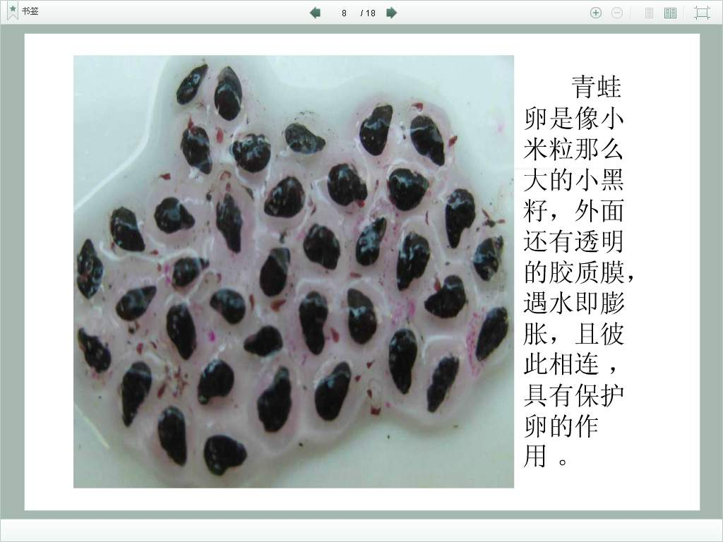

Slide 6
童第周在比利时实验室工作,主要从事两栖类早期胚胎发育方面的研究。在用染料进行活体染色之前,必须将卵膜剥离。剥离手段是人工方法,用不锈钢镊子徒手剥离,然后才能将实验进行下去。

Slide 7
1930年，童第周留学比利时，当时生物界正在研究青蛙卵，却无人能把青蛙卵的模型完整地剥开，研究被迫停止，这时，童第周毅然站了出来，说：“我来试试”。面对别人的讥笑，童第周并没有退缩，他凭着自己的胆识和才能，终于完成了青蛙卵的剥离手术，在当时轰动整个生物界。当时我们的国家还非常贫困，没有电灯，他就在阴暗的院子里利用天然光在显微镜下从事切割和分离卵子工作；没有培养胚胎的玻璃器皿，就用粗陶瓷酒杯来代替，所用的显微解剖器只是一根自己拉的极细的玻璃丝；实验用的材料蛙卵都是自己从野外采来的。就在这简陋的“实验室”里，童第周和他的同事们完成了高难度的青蛙卵剥离手术。
返回

Slide 8
童第周在解放以后，担任山东大学副校长的同时，还研究了在生物进化中占重要地位的文昌鱼卵发育规律，取得了很大成绩。 即使到了晚年，他和美国教授合作研究细胞核和细胞质的相互关系，他创造性的成绩居于世界先进行列。

Slide 9
司马光与童第周相比，哪些地方是相同的？哪些地方是不同的？
共同点：
都是勤奋的，都获得了成功。
不同点：
一个是天资好的，一个是基础差的。

Slide 10
司马光靠“勤奋”的精神，才___,最终____。
童第周靠“勤奋”的精神，才___,最终____。
_____ 靠“勤奋”的精神，才___,最终____。

Slide 11
司马光靠“勤奋”的精神，才攻克一个个史实, 最终 完成史学巨著《资治通鉴》,成为著名的史学家。
童第周靠“勤奋”的精神，才攻克一个个手术难题,最终完成了高难度的青蛙卵剥离手术，成为著名的生物学家。
华罗庚靠“勤奋”的精神，才攻克一道道数学题,最终完成解析数论的研究，成为著名的数学家 。
李时珍靠“勤奋”的精神，才攻克一味味中草药,最终完成药学巨著《本草纲目》，成为著名的“药圣”。
爱迪生靠“勤奋”的精神，才攻克一项项发明，最终拥有两千多项发明，成为著名的发明大王。
齐白石靠“勤奋”的精神，才攻克一幅幅画卷，最终达到炉火纯青的境界，成为一代“画师”的。
……

Slide 12
黑发不知勤学早，白首方悔读书迟。－－颜真卿
勤能补拙是良训，一分辛苦一分才。－－华罗庚
天才在于积累，聪明在于勤奋。 －－华罗庚
宝剑锋从磨砺出，梅花香自苦寒来。
哪里有天才，我是把别人喝咖啡的工夫都用在工作上的。 - - 鲁迅
不论你有多么聪明，也不论你基础有多么差，只要勤 奋，都能获得成功。 ——程老师

